Slide 1
Číselné obory

Slide 2
Přirozená čísla
0,1,2,3,….
Lze zavést pomocí konstanty 0 (nula) a funkce succ (následovník)
Lze zavést operace + (sčítání) a *(násobení)
Operace odečítání a dělení v obecnosti nelze zavést.

Slide 3
Vlastnosti operace sčítání
Je komutativní:
Pro každé x,y platí x+y=y+x
Je asociativní:
Pro každé x,y,z platí (x+y)+z = x+(y+z)
Má neutrální (nulový) prvek
Pro každé x platí 0+x = x+0 = x
Takové struktuře říkáme pologrupa (semigroup)

Slide 4
Vlastnosti operace násobení
I vůči násobení tvoří přirozená čísla pologrupu
Je komutativní:
Pro každé x,y platí x*y=y*x
Je asociativní:
Pro každé x,y,z platí (x*y)*z = x*(y*z)
Má neutrální (nulový) prvek
Pro každé x platí 1*x = x*1 = x

Slide 5
Další příklady pologrup
???

Slide 6
Celá čísla
Rozšíření přirozených čísel o čísla záporná
Formálně je číslo dvojice: znaménko + absolutní hodnota čísla
Lze zavést operaci odečítání
Stále nelze zavést operaci dělení

Slide 7
Vlastnosti operace sčítání celých čísel
Tvoří pologrupu
Komutativita
Asociativita
Existence neutrálního prvku 0
Pro každý prvek x existuje inverzní prvek –x, takový, že x + (-x) = (-x) + x = 0
Takové struktuře říkáme grupa (group)

Slide 8
Jak zjistit mohutnost množin
Počítáním počtu prvků
Pomocí vzájemně jednoznačného zobrazení
Jak je to s nekonečnými množinami?
Čeho je více – přirozených čísel, či celých čísel?

Slide 9
Jak zjistit mohutnost množin
Počítáním počtu prvků
Pomocí vzájemně jednoznačného zobrazení
Jak je to s nekonečnými množinami?
Čeho je více – přirozených čísel, či celých čísel?
Obě množiny jsou stejně velké, říkáme jim spočetné množiny

Slide 10
Racionální čísla
Umožňují zavést operaci dělení
Formálně je racionální číslo dvojice celých čísel čitatel / jmenovatel
Vůči operaci operaci sčítání tvoří racionální čísla grupu
Vůči operaci násobení ji „skoro“ tvoří

Slide 11
Vlastnosti operací
Vůči operaci operaci sčítání tvoří racionální čísla grupu
Vůči operaci násobení ji „skoro“ tvoří
Navíc platí distributivní zákony
Pro všechna x,y,z
x*(y+z) = x*y + x*z
(y+z)*x = y*x + y*z

Slide 12
Těleso (Division Ring)
Množina M se dvěma operacemi + a *
Vůči operaci + tvoří grupu
Vůči operaci * tvoří množina M-{0} grupu
Platí distributivní zákony
Racionální čísla s operacemi sčítání a násobení tvoří těleso.

Slide 13
Kolik je racionálních čísel?

Slide 14
Kolik je racionálních čísel?
Je jich též spočetně mnoho
|N| = |Z| = |Q| = א₀

Slide 15
Reálná čísla
Existují čísla, která nelze zapsat jako zlomek
Například odmocnina ze 2
Nebo číslo π
Reálná čísla opět tvoří algebraické těleso těleso
Dají se psát pomocí nekonečného dekadického rozvoje

Slide 16
Kolik je reálných čísel?

Slide 17
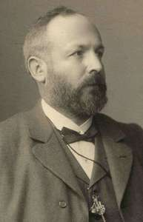
Kolik je reálných čísel?
George Cantor (1845 Petrohrad – 1918 Halle)
א₀ =|N| = |Z| = |Q| < |R| = א₁ (tzv. kontinuum)

Slide 18
Hypotéza kontinua
Existuje množina M taková, že její mohutnost je mezi א₀ a א₁?
א₀ =|N| = |Z| = |Q| < |M| < |R| = א₁
Jeden z 23 Hilbertových problémů z roku 1900
dnes je jich 19-20 vyřešeno, 3-4 čekají na řešení

Slide 19
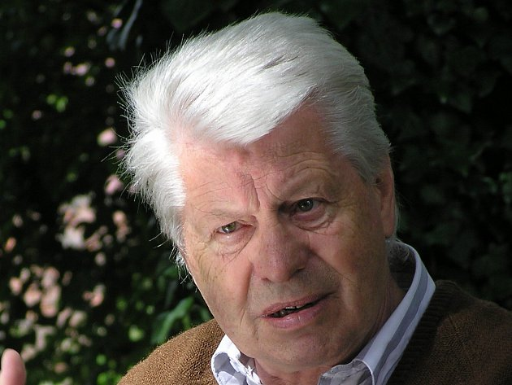
Petr Vopěnka (1935-2015)
Profesor MFF UK
1963 spolu s Paulem Cohenem dokázali nezávislost hypotézy kontinua na axiomech standardní teorie množin
Rozvinul tzv. alternativní
teorii množin
1990-1992 ministr
školství ČR

